Slide 1
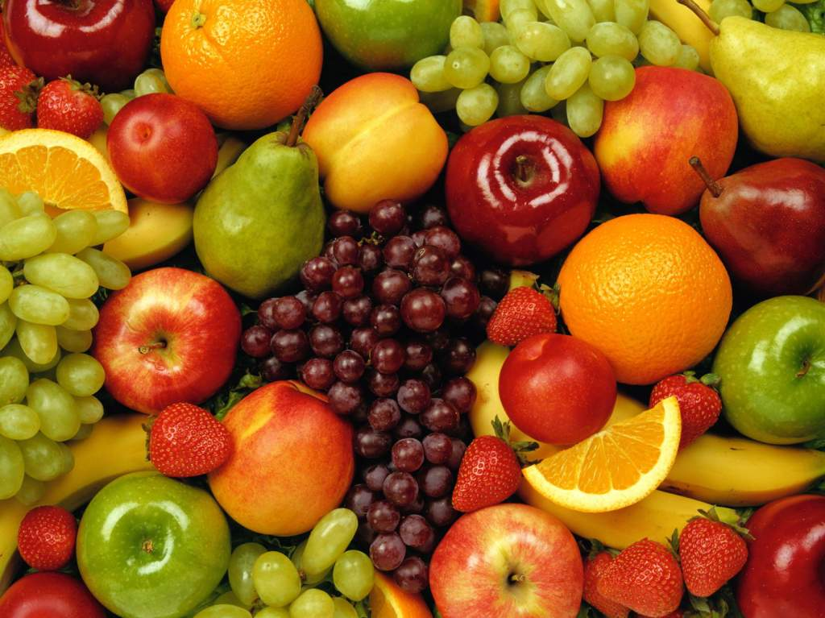


Slide 2
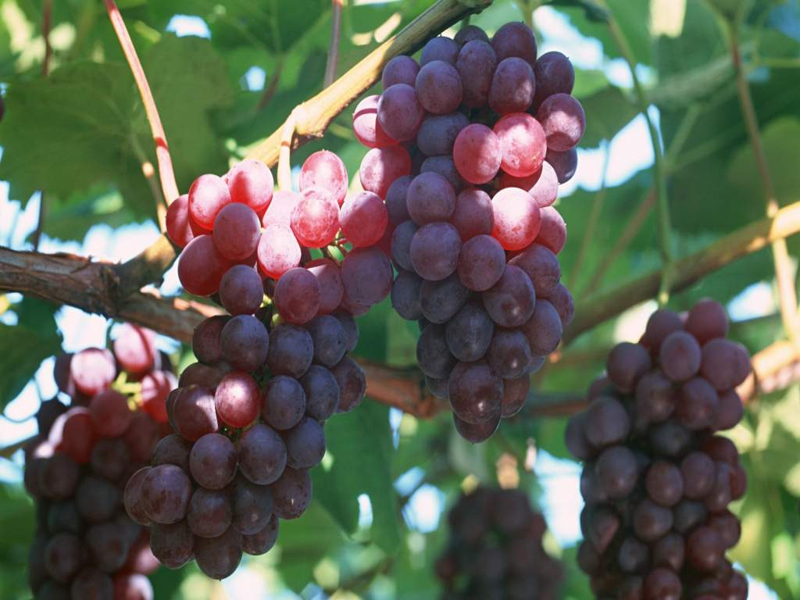
pú tɑo
葡 萄
chuàn
一串串
→

Slide 3
一串串葡萄
一串串（ ）
一串串（ ）
←

Slide 4
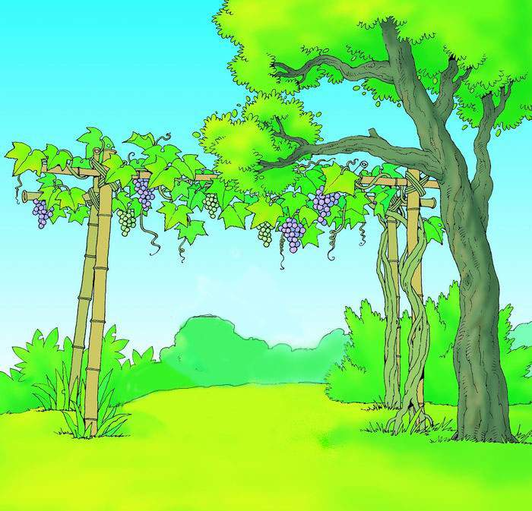
酸的和甜的

Slide 5
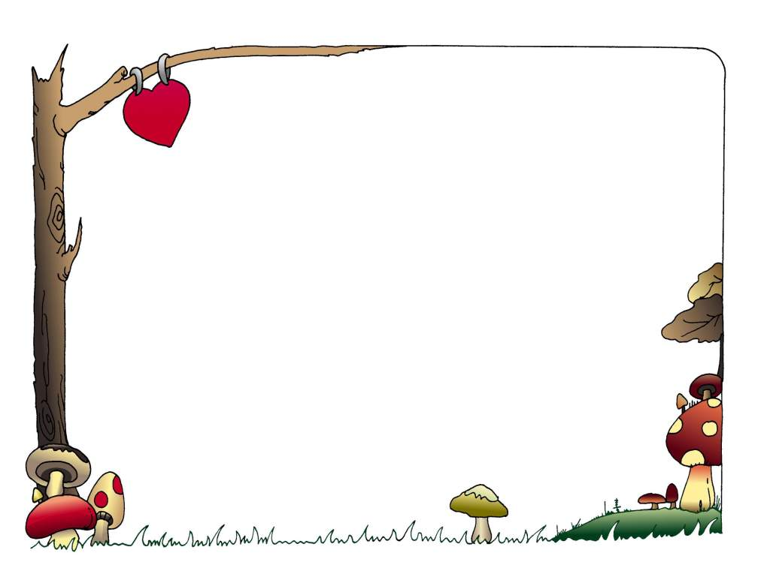
suān pú táo
酸 葡 萄
hú lí chuàn
狐 狸 串
pò dài yìng
迫 待 硬

Slide 6
pú tɑo
酸的 葡萄
hú li
狐狸 一串串 硬说
迫不及待

Slide 7
迫
硬
待
颗
狸
诉
狐
告
酸
猴
串
葡
萄

Slide 8

葡萄架下有一只狐狸，他吃不着葡萄就说葡萄是酸的。
小猴子看着架上一串串紫红色的葡萄，迫不及待地摘下一串就往嘴里送。
小松鼠和小白兔真不明白，为什么狐狸硬说葡萄是酸的呢？

Slide 9

找一找
故事里有哪些可爱的小动物？
他们分别觉得葡萄是什么味道的?

Slide 10
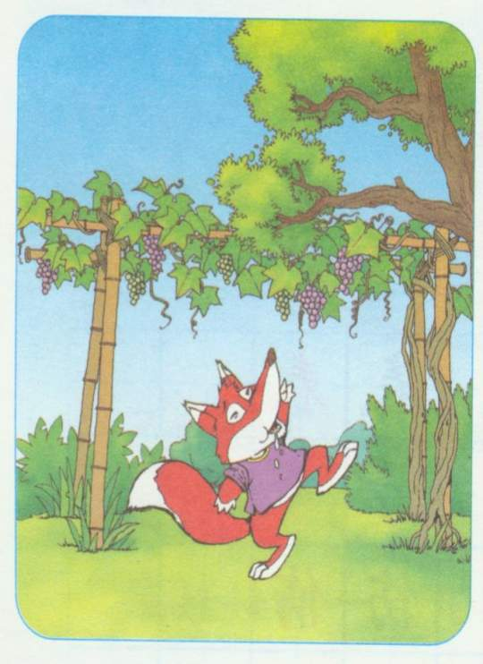
葡萄架下，有
一只狐狸。他一会
儿转来转去，一会
儿跳起来摘葡萄，
可是一颗也没摘到
。于是，他指着架
上的葡萄，说：
“这葡萄是酸的，
不能吃！”

Slide 11
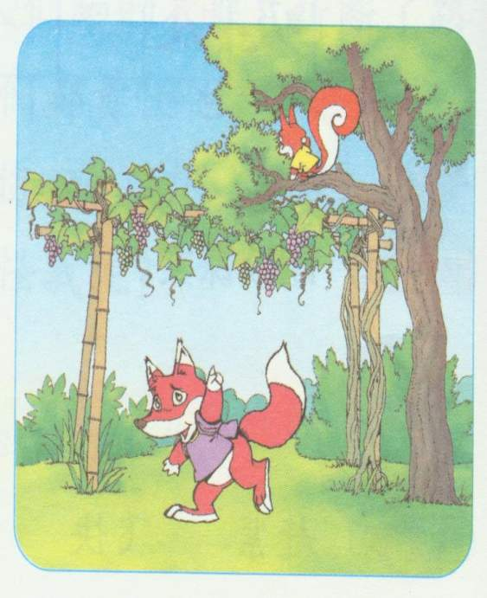
树上的小松
鼠听了，心里想：
狐狸很聪明，他
说葡萄不能吃，
那一定是很酸
的。

Slide 12
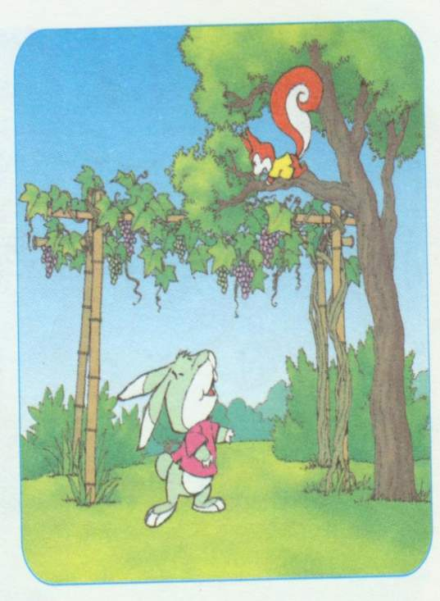
小松鼠把狐狸
说的话告诉了小
兔子。小兔子一
听，心里想：狐
狸和小松鼠都说
葡萄是酸的，那
一定不能吃！

Slide 13
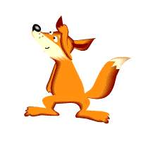
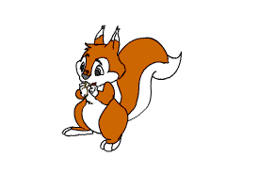

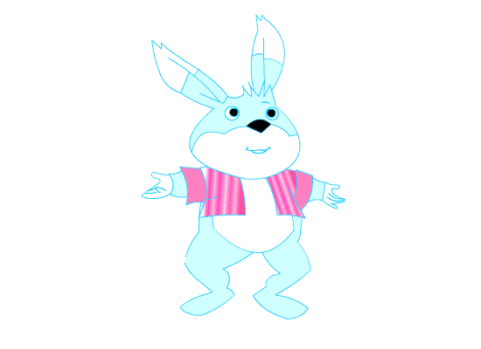

Slide 14



兔

Slide 15
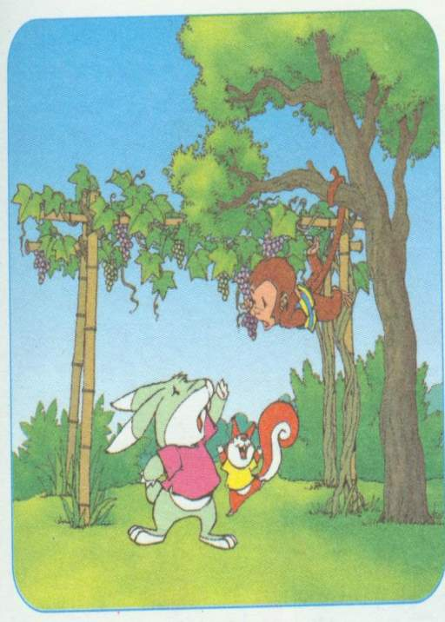
这时，来了一
只小猴子。他望望
架上那一串串紫红
色的葡萄，迫不及
待地爬上葡萄架，
摘下一串就要往嘴
里送。小兔子连忙
说：“不能吃，不能
吃，这葡萄是酸
的！”

Slide 16
这时，来了一
只小猴子。他望望
架上那一串串紫红
色的葡萄，迫不及
待地爬上葡萄架，
摘下一串就要往嘴
里送。小兔子连忙
说：“不能吃，不能
吃，这葡萄是酸
的！”

Slide 17
读读比比 (一)
小猴子爬上葡萄架。
小猴子迫不及待地爬上葡萄架。

Slide 18
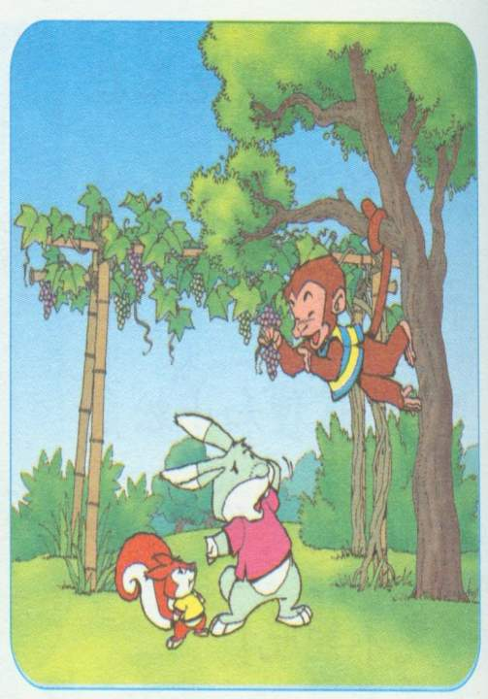
小猴子笑
着问：“你吃
过吗？”小兔
子摇摇头，说：
“我没吃过，
可是小松鼠说
葡萄很酸。”
6

Slide 19
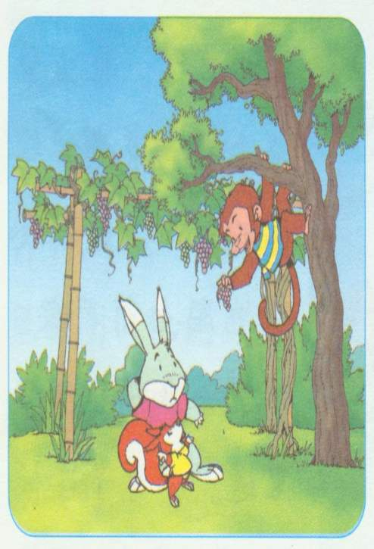
小猴子又问
小松鼠：“你尝
过吗？”小松鼠
也摇摇头，说：
“我没敢尝，狐
狸说这葡萄酸得
很呢！”

Slide 20
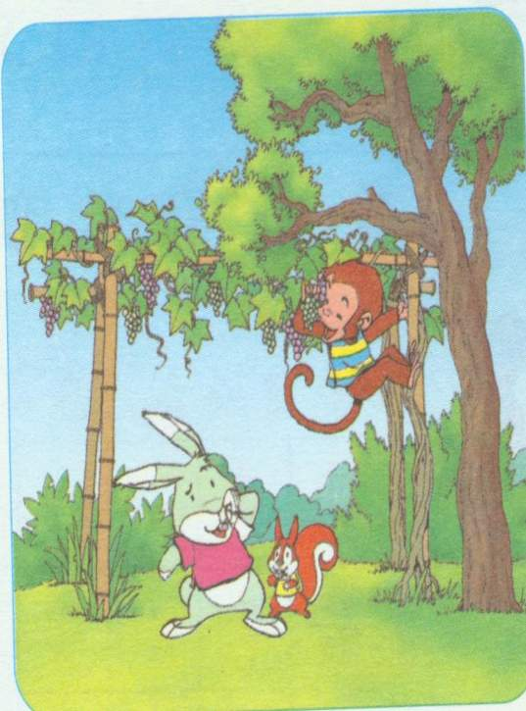
小猴子听了，
大口大口地吃葡
萄来。小松鼠和
小兔子见他吃得
这么开心，也尝
了一颗。啊！真
甜。
8

Slide 21
小猴子听了，
大口大口地吃葡
萄来。小松鼠和
小兔子见他吃得
这么开心，也尝
了一颗。啊！真
甜。
8

Slide 22
读读比比（二）
小猴子吃起葡萄来。
小猴子大口大口地吃起葡萄来。

Slide 23


读读说说
例：小猴子爬上葡萄架。
小猴子（ ）爬上葡萄架。
迫不及待地
1、小猴子吃起葡萄来。
小猴子 （ ） 吃起葡萄来。
大口大口地
2、小明跑过去。
小明 （ ） 跑过去。
飞快地
3、妈妈笑了。
妈妈（ ）笑了。
开心地

Slide 24
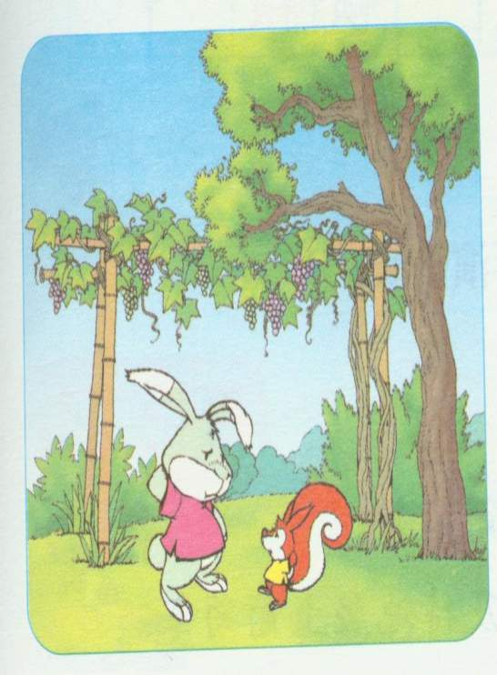
小松鼠
和小兔子真
不明白，狐
狸为什么硬
说葡萄是酸
的呢？

Slide 25
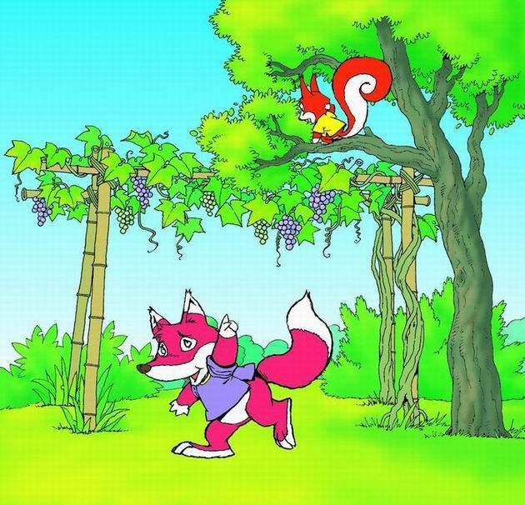
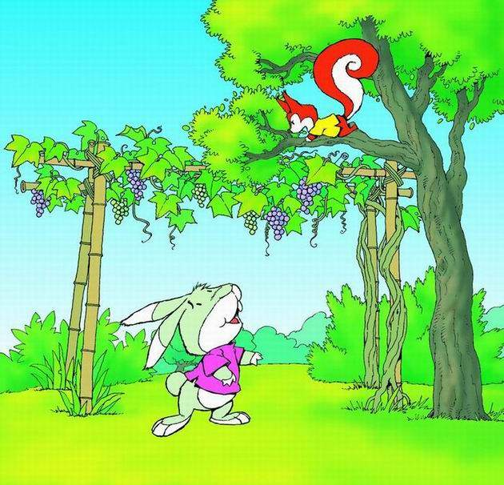
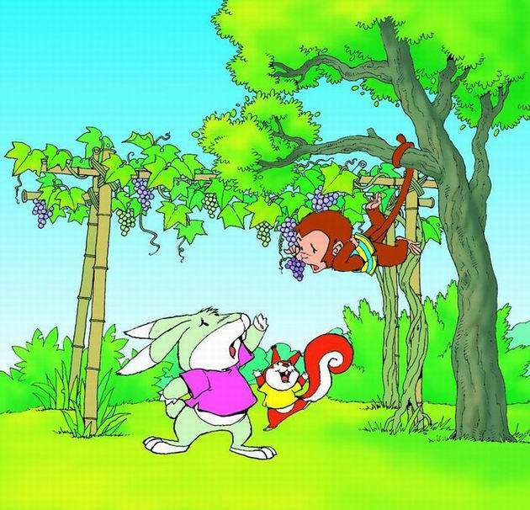
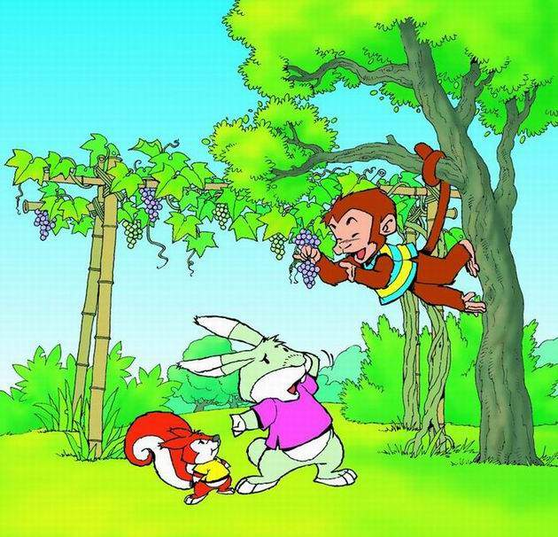
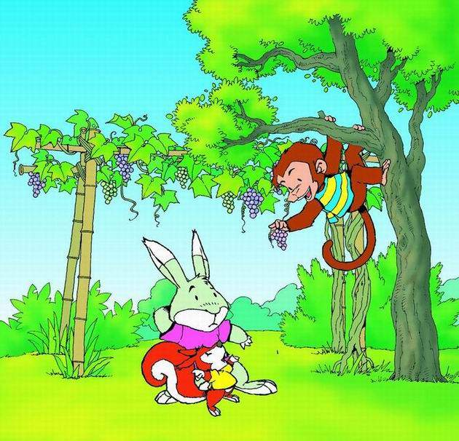
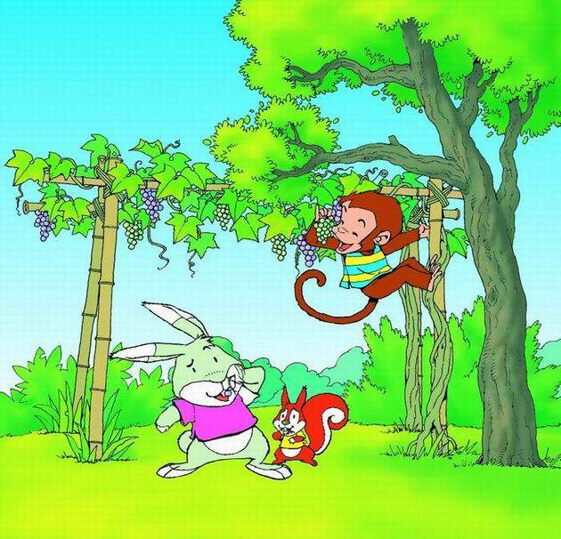
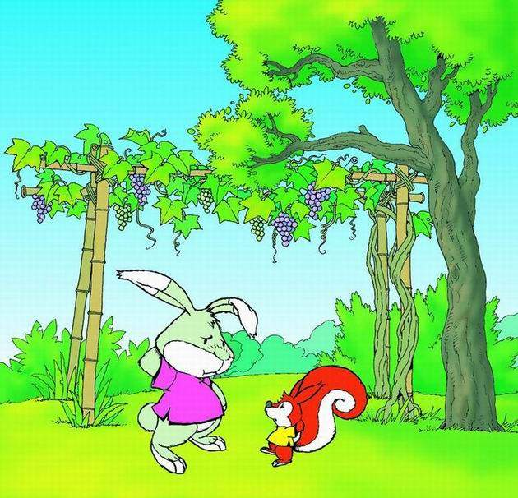

吃不到葡萄就说葡萄是酸的。
狐狸为什么硬说葡萄是酸的呢？

Slide 26


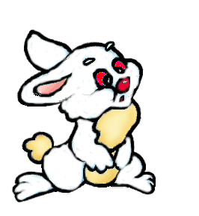

酸 的 和 甜 的
硬说
凡事要自己去做才行
认
为
酸的
吃了
甜的

Slide 27
葡萄大，葡萄圆，串串葡萄狐狸馋，
摘不到，硬说酸，松鼠兔子不分辨。
小猴子，不轻信，迫不及待上攀架，
自己尝试味道甜，凡事都要亲自来体验。

Slide 28
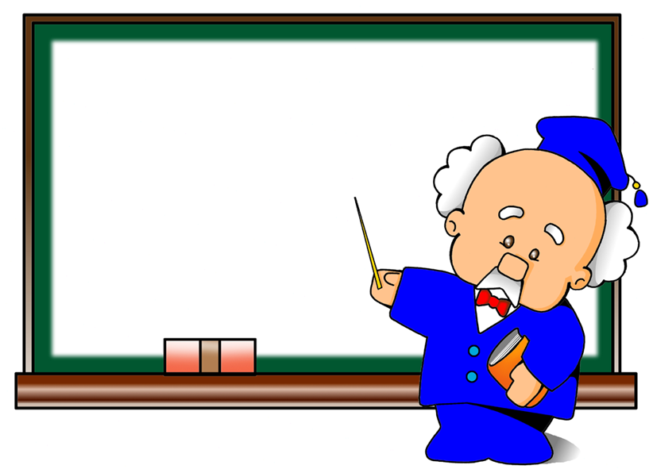
小朋友讲讲你在
学习、生活中是否遇
到相似的情况，你会
怎么做？

Slide 29

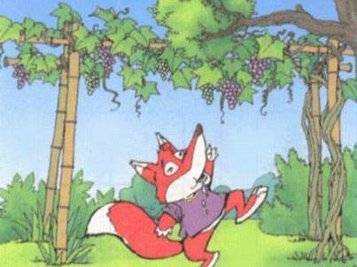
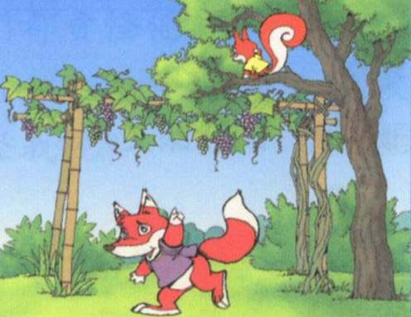
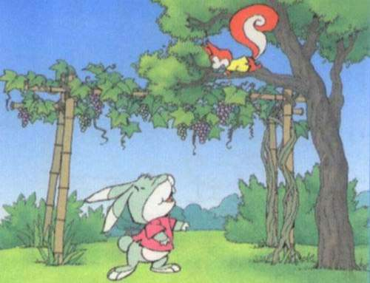
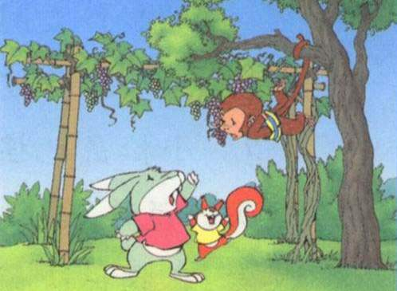
看图讲故事
（一）
（二）
（三）
（四）

Slide 30
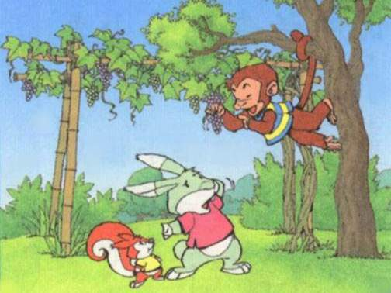
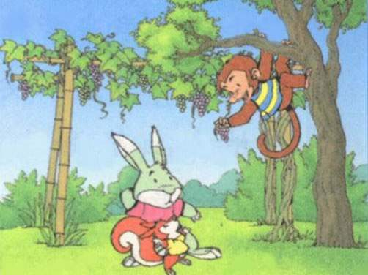
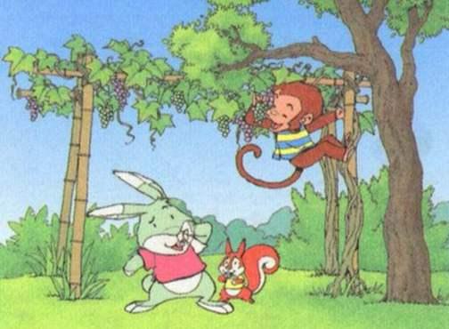
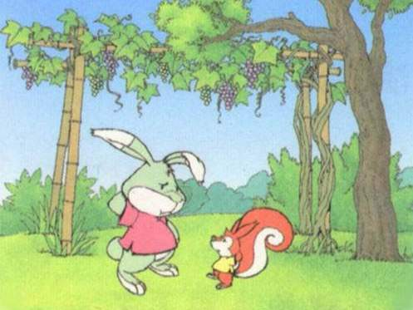
看图讲故事
（五）
（六）
（七）
（八）

